Slide 1




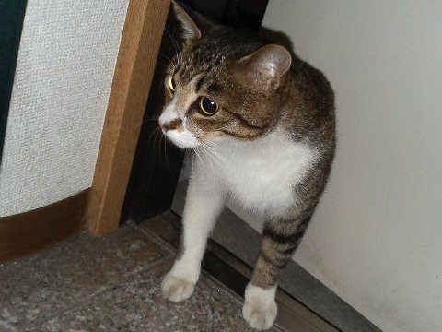
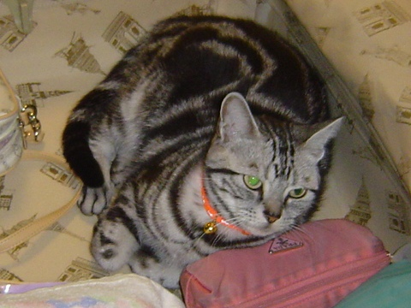

PGP と S/MIME
15803019 IT学科
３H18 梶川由梨

Slide 2
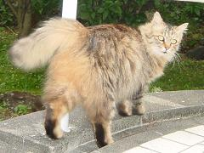
暗号メールの必要性
Alice
Cherry
特に何も考えず送信
覗き見しちゃえ～
Bell
＊普段出す E-mail は郵便ハガキと同じ
＊電子メールを“封書”に入れてみては？

Slide 3
公開鍵 （Public key） 形式
公開鍵とは？
送信相手がメールを暗号化するためのもの
公開鍵の管理方法は？
①秘密鍵 （Private key） は本人が管理。公開鍵はお互いに交換 ⇒ PGP
②公開鍵を認証局 （Certificate Authority） に認証してもらい、この認証局から公開鍵をもらう ⇒ S/MIME

Slide 4
PGP （Pretty Good Privacy） とは
＊アメリカの Philip R. Zimmermann 氏による暗号ソフト
＊“RSA 方式” と “DH/DSS 方式”の2つのアルゴリズムを使用
＊1999年までアメリカ国外への輸出禁止だったので、ノルウェーの Stale Schumacher 氏が国際版を開発。
＊現在は Cyber Knight Templar によるフリー版が出ている。

Slide 5

テキストの暗号化と復号化
平文
公開鍵で暗号化
暗号文
秘密鍵で復号化
平文
公開鍵はどうするか？
＊受信先の人から送ってもらう
＊Webから入手する
復号化する側は秘密鍵の管理に厳重に注意すること

Slide 6

テキストの暗号化と復号化の続き
平文
共通鍵で暗号化
暗号文
共通鍵で復号化
平文
共通鍵
公開鍵で暗号化
暗号鍵
秘密鍵で復号化
共通鍵
＊平文を公開鍵で暗号化すると時間がかかるので、共通鍵を使う方法もある
＊共通鍵を使う場合、暗号文と暗号鍵を送信する

Slide 7
パスフレーズ （Pass Phrase）
PGPは本当に安心か？ ⇒ 秘密鍵が盗まれたら？
もう1つの鍵 ＝ パスフレーズを使う
パスフレーズ？ ⇒ PGPでも用いるパスワード。半角スペースも含める事ができる。
×
Alice
Bell
Cherry
PGPを使ってるから安心
秘密鍵を盗んだ！

Slide 8



文字コードの問題
シフト JIS
メーラ
JIS
インターネット
JIS
メーラ
シフト JIS
＊PGP は元々英語のソフト
⇒ 日本語で文字コード問題が発生する
＊一般のメールではメーラが自動的に文字コード変換してくれる
＊問題ないのは Windows や Macintosh の間だけ
暗号化
シフト JIS
暗号
シフト JIS
暗号
復号化
シフト JIS
インターネット
シフト JIS

Slide 9

文字コードの問題の続き
シフト JIS
コード変換
JIS
暗号化
JIS 暗号
インターネット
JIS 暗号
復号化
コード変換
シフト JIS
JIS
＊面倒だけど、自分でシフト JIS ⇒ JIS、JIS ⇒ シフト JISの変換を行う必要がある。
＊PGP と文字コード変換をサポートしたツールもある。

Slide 10
手紙と E-mail の本人確認の違い
～手紙～ ～E-mail～
＊筆跡 ×
＊言い回し △
＊サイン ×
（日本では判子）
PGPとS/MIMEがサインによる本人確認を目的としている

Slide 11
電子署名の必要性
×
Alice
Bell
Cherry
勝手にメール出しちゃえ
書き換えしちゃえ
アメショーからメールだ
＊他人になりすまして E-mail を送る事は結構簡単。
＊署名によって「自分が書きました」と証明してはどうか？

Slide 12


テキストの電子署名と検証
平文
秘密鍵で署名
署名付
公開鍵で検証
平文
メッセージの固有の計算 この値を秘密鍵で暗号化
メッセージの固有の計算 復号されたメッセージの値
書き換えられてなければ一致する

Slide 13
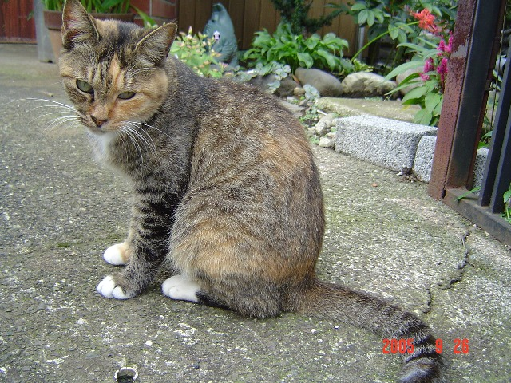
署名による相互信用
PGPの公開鍵は信用できるのか？
S/MIMEと違って信用を証明してくれる機関はない。
＊自分自身で信用できる公開鍵にサインができる。
＊署名がたくさん ⇒ 信用する人がたくさん ⇒ 信用度UP
信用している人（サイン）がたくさんいるから安心！
信用できるよ！
署名
Alice
Cherry
David

Slide 14


フィンガープリント （Fingerprint）
公開鍵は本物か？ 本人に確認するためには？
⇒ 直接相手に確認するのがいい。
公開鍵は長くてそのまま確認するのは難しい
⇒ フィンガープリントを利用する。
※ハッシュ関数を利用
例： 51 13 7D 24 9E E3 A9 2A 80 82 84 01 51 40 C7 F2
これ本物？？
本物だよ！
Alice
Cherry

Slide 15
S/MIME
（Secure Multipurpose Internet Mail Extensions）
＊アメリカの RSA 社によって提案
＊Outlook Express や Netscape Messenger といったアプリケーションで使用できる
＊公開鍵が正しいものだと証明する認証局 （Certificate Authority） が存在する
＊信用のおける機関に証明書を発行してもらう事で、信用できると判断してもらう
認証局：Internet Societyなど…

Slide 16


S/MIME でメッセージを送るには
＊認証局に登録して公開鍵と証明書をもらう
＊公開鍵と証明書を相手に送る
＊相手が認証局の証明を信じて公開鍵を取り込めば OK!
認証局
証明書
公開鍵登録
認証局の証明で公開鍵を信用！
証明書を送る
Alice
Cherry

Slide 17
PGP と S/MIME
知り合いだから電話もできる
Alice
Cherry
PGP ⇒ 相互に相手を知っていて公開鍵を確認できる相手や信用ある公開鍵を取得する手段がある場合に用いる
S/MIME ⇒ 直接の知り合いでなかったり、 PGP で信用ある公開鍵を取得できない場合に必要
×
知らない相手だと電話とかできないんだよね
David

Slide 18
参考文献
＊インターネット総論 江崎浩 共立出版
＊ネットワークアプリケーション 砂原秀樹 岩波講座
＊Windows 2000サーバーセキュリティ完全対策
大塚慎太郎 技術評論社
＊Webセキュリティガイド 戸島国雄 アスキー出版局
＊暗号・ゼロ知識証明・数論 岡本龍明 共立出版
PGP User's Manual for Windows
http://www.cla-ri.net/pgp/
PGP Technical notes
http://www.e-net.or.jp/user/missing-link/pgp/menu.html
Phil Zimmermann on PGP
ftp://ftp.pgpi.org/pub/pgp/6.5/docs/english/PGPWinUsersGuide.pdf
S/MIMEの解説
http://www.ipa.go.jp/security/fy10/contents/over-all/02/23.html
猿にもわかるRSA暗号
http://www.maitou.gr.jp/rsa/rsa10.php

Slide 19
まとめ
＊世の中が便利になると、それを悪用しようとする人が必ず現れる（水澤先生の言葉）
＊よって全てを疑ってかかると共に「信頼」がすごく大切なものになってくる
＊「自分は大丈夫」とは思わないこと

